Slide 1
УЧЕБНИКИ УКРАИНСКОГО ЯЗЫКА
ДЛЯ НАЧАЛЬНЫХ КЛАССОВ ШКОЛ
С ОБУЧЕНИЕМ НА ЯЗЫКАХ НАЦИОНАЛЬНЫХ МЕНЬШИНСТВ:
СОВРЕМЕННОЕ СОСТОЯНИЕ И ТЕНДЕНЦИИ РАЗВИТИЯ
Петрук О.Н.,
кандидат педагогических наук,
ведущий научный сотрудник отдела обучения языкам
национальных меньшинств и зарубежной литературы
Институт педагогики НАПН Украины,
г. Киев, Украина

Slide 2
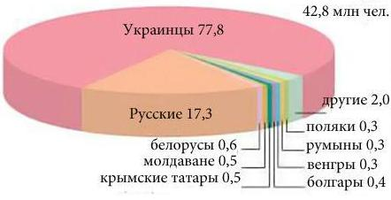
Национальный состав населения Украины
% общей численности, согласно данных Всеукраинской переписи населения (2001 г.)

Slide 3
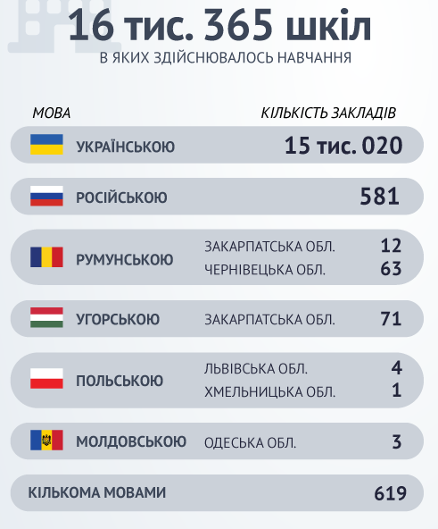

Slide 4
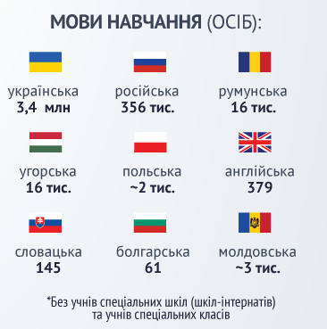

Slide 5


Учебники украинского языка для школ с обучением на венгерском языке

Slide 6



Slide 7


Учебники украинского языка для школ с обучением на румынском языке

Slide 8



Slide 9


Учебники украинского языка для школ с обучением на польском языке

Slide 10



Slide 11


Учебники украинского языка для школ с обучением на молдавском языке

Slide 12



